Slide 1

РАЗРАБОТКА ПРОГРАММНОГО ОБЕСПЕЧЕНИЯ ДЛЯ АВТОМАТИЗИРОВАННОГО АНАЛИЗА И ВИЗУАЛИЗАЦИИ ЛОГОВ МОДЕЛИРОВАНИЯ ЭЛЕМЕНТАРНЫХ ЧАСТИЦ В ПРОГРАММНОЙ СРЕДЕ GEANT4
Преподаватель: Новоселов Иван Эдуардович
Студенты: Маркова Алёна Денисовна Черняков Матвей Сергеевич Артюшин Артём Александрович Группа: Фт-420008

Slide 2
Проблема анализа данных моделирования в Geant4
Моделирование прохождения частиц в Geant4 — стандарт в ядерной физике и дозиметрии
Выходные данные — сложные многопоточные текстовые логи
Ручной анализ миллионов записей невозможен
Существующие инструменты не обеспечивают автоматической верификации и комплексной визуализации

Slide 3

Цель и задачи проекта
Цель: Разработка программного комплекса на Python для автоматизированного парсинга, верификации и визуализации многопоточных логов Geant4
Задачи:
Анализ структуры логов и проектирование системы
Реализация парсера и модуля агрегации
Создание модуля визуализации и пользовательских интерфейсов
Тестирование и сборка исполняемого файла для Windows

Slide 4

Архитектура программного комплекса
Модульная структура:
Geant4LogParser — парсинг и нормализация данных
Geant4Analyzer — агрегация, верификация, визуализация
StepData — хранение данных о шаге частицы
Обработка многопоточности: Распознавание префиксов G4WTXX
Автоматическая конвертация единиц: eV/keV/MeV → MeV, mm/cm/m → mm
Верификация: Сравнение с Energy Deposit и Process Calls Frequency

Slide 5
Интерактивный анализ через графический интерфейс
Реализован на базе библиотеки Tkinter
Интуитивное управление: загрузка файла, настройка экспорта, запуск анализа
Встроенный просмотр графиков и текстовых отчетов
Фоновая обработка данных – интерфейс не “зависает”
Идеален для разведочного анализа и индивидуальной работы

Slide 6
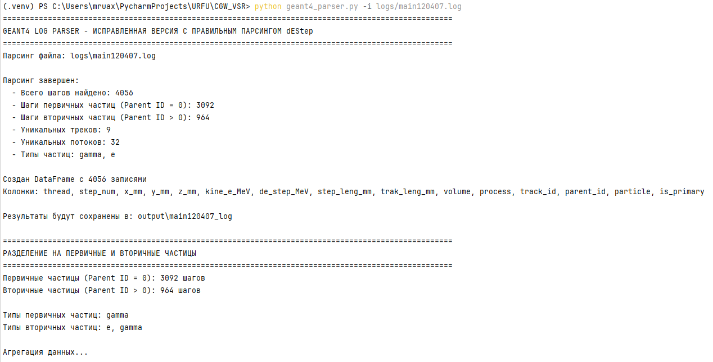

Slide 7
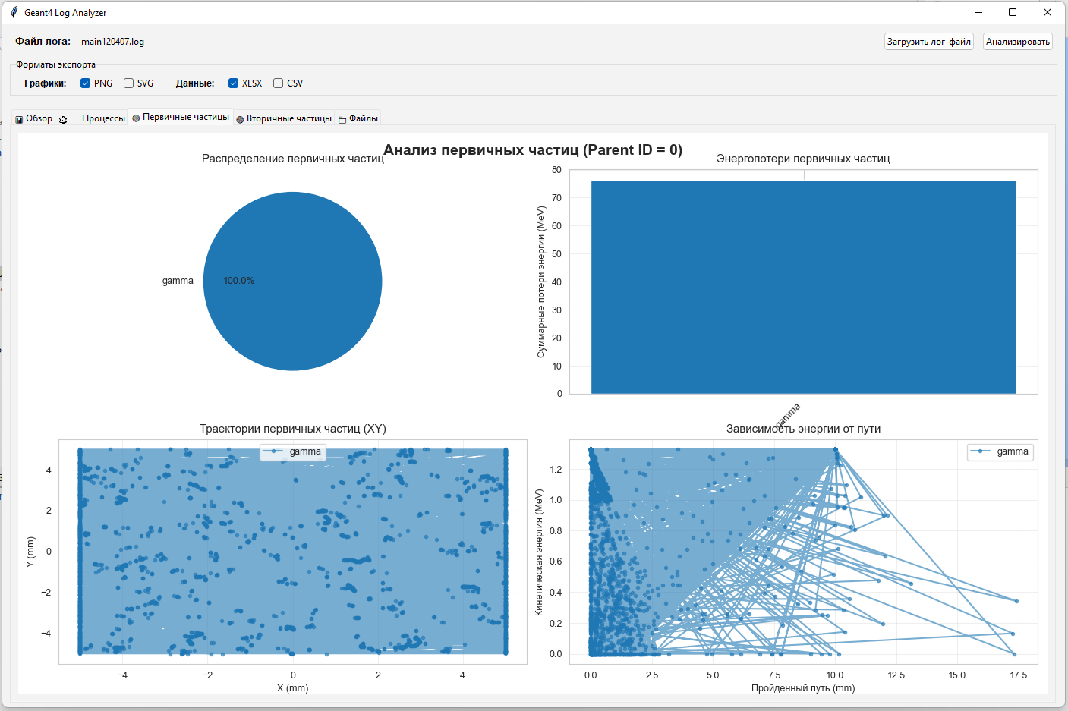

Slide 8
Автоматизация и пакетная обработка
Реализован с помощью модуля argparse
Полная автоматизация цикла анализа
Ключевые аргументы: --input, --output, --export, --plot
Режим отладки --debug для детализированного вывода

Slide 9

Анализ энергетических распределений
Гистограммы кинетической энергии по типам частиц
Графики потерь энергии (dE): violin-plot и box-plot
Статистика: min, max, mean, стандартное отклонение
Возможности: Сравнение первичных и вторичных частиц

Slide 10
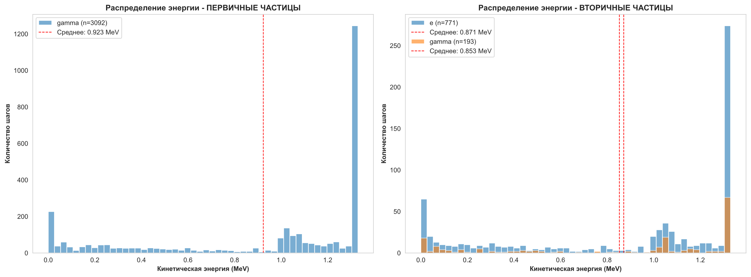

Slide 11

Пространственное распределение и частоты процессов
Тепловые карты (heatmaps): XY, XZ, YZ проекции
Диаграммы частот процессов: горизонтальные bar-plot
Выявление доминирующих механизмов взаимодействия
Анализ "горячих" зон в геометрии детектора

Slide 12
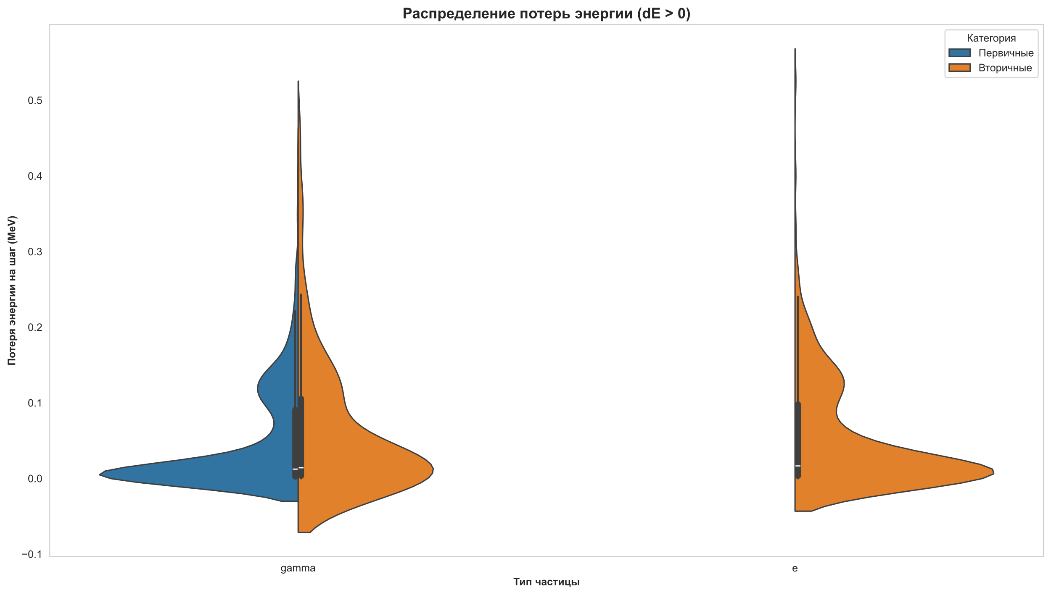

Slide 13
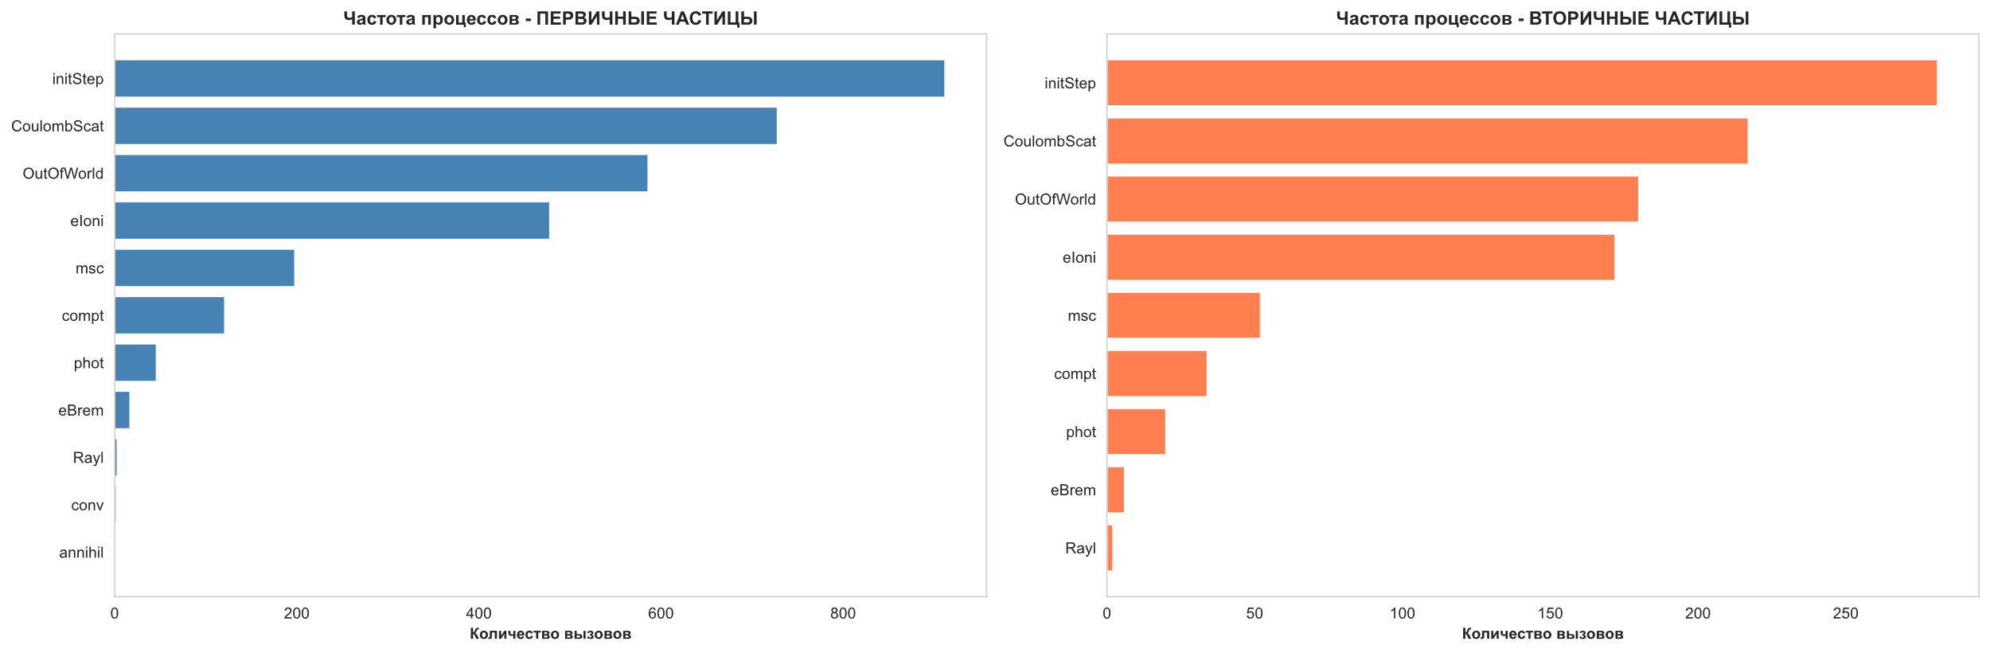

Slide 14
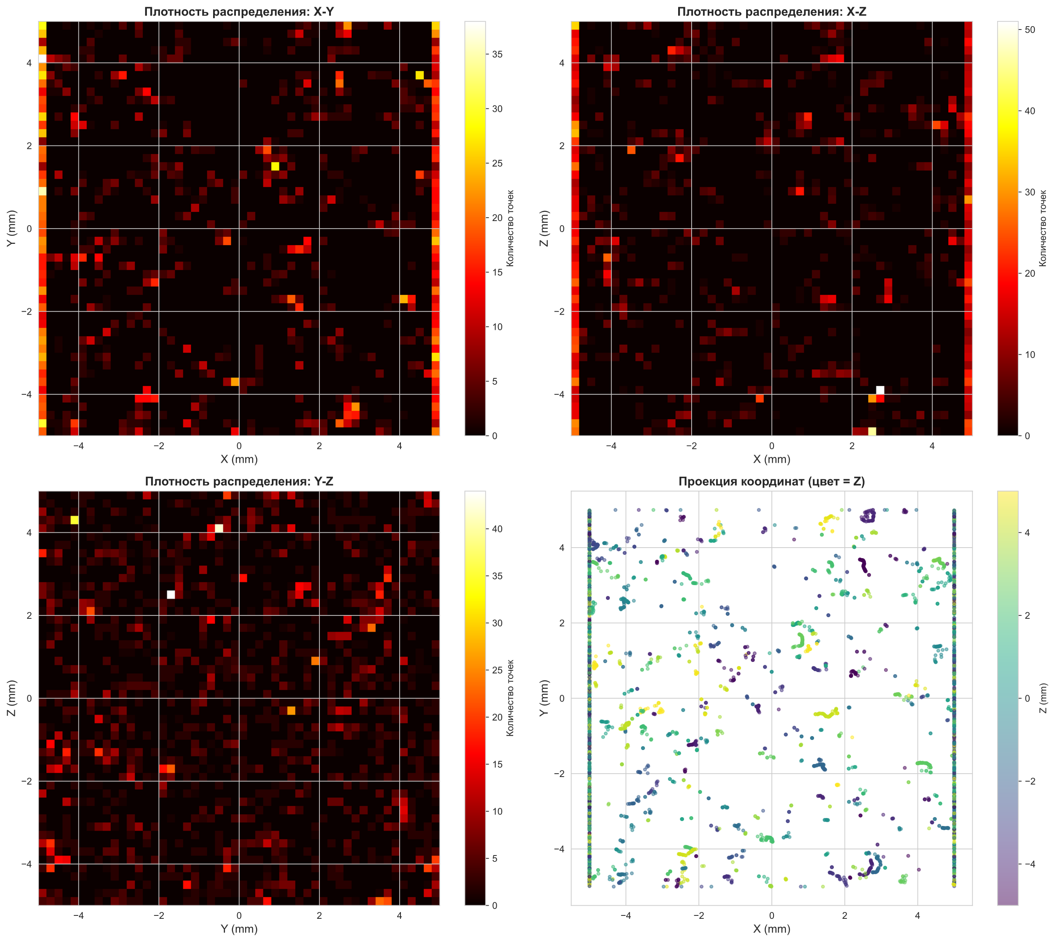

Slide 15

Контроль качества данных и верификация
Метод 1: Сравнение суммы dEStep с Energy Deposit из сводки
Метод 2: Проверка энергетического баланса (Нач. энергия = E_deposit + E_leakage)
Сверка частот процессов с разделом "Process calls frequency"
Автоматический отчет с абсолютными и относительными расхождениями

Slide 16

Тестирование и развертывание
Тестирование на реальных логах объемом до 2.3 млн шагов
Подтверждена физическая корректность (расхождения <1%)
Сборка в EXE: Автоматизированный процесс с PyInstaller
Результат: Готовый к распространению исполняемый файл для Windows

Slide 17
Выводы и результаты работы
Создан полнофункциональный программный комплекс для анализа логов Geant4
01
Реализованы оба интерфейса: GUI для интерактивной работы и CLI для автоматизации
02
Разработана комплексная система визуализации и верификации данных
03
Обеспечена корректная обработка многопоточных логов и конвертация единиц
04
Подготовлен исполняемый файл для OC Windows и комплект документации
05

Slide 18
Спасибо за внимание!
https://github.com/mruax/CGW_VSR

